Slide 1

LAPORAN
PRAKTEK KERJA LAPANGAN
SISTEM INFORMASI BISNIS
“ PENERAPAN DIGITAL LIBRARY UNTUK OTOMATISASI
ADMINISTRASI PERPUSTAKAAN DI SMKN 7 PADANG MENGUNAKAN METODE SMART “
Disusun oleh :
SYATHRIYA BASRI (20101152610258)
ALKI EL RIDHO (20101152610223)

Slide 2
Perpustakaan di SMK Negeri 07 padang merupakan Perpustakaan Sekolah Menengah Kejuruan yang telah memiliki tenaga pengelola perpustakaan memiliki jumlah koleksi buku sesuai standar perpustakaan, serta memiliki perlengkapan yang sangat memadai. Siswa/I telah diwajibkan menjadi anggota perpustakaan sekolah. Namun proses pelayanan yang dilakukan saat ini masih secara konvesional yaitu semua pendataan masih ditulis didalam buku saat melakukan pencarian data yang dibutuhkan harus membuka perhalaman buku peminjaman, yang menyebabkan lambatnya dalam pencarian data, dalam hal pelayanan ataupun pembuatan laporan dan untuk mengumpulkan information, mengola information, menyimpan information.
BAB 1
PENDAHULUAN
1.1 Latar belakang

Slide 3
TUJUAN PENELITIAN
Tujuan dari pelaksanaan penelitian ini tentang bagaimana penerapan digital library adalah untuk dapat mempermudah mengelola data buku, data anggota,data peminjaman dan pengembalian
sampai dengan pembuatan laporan..
MANFAAAT PENELITIAN
Bagi Siswa
Bagi Guru Perpustakaan
Bagi Peneliti Lain

Slide 4
BAB II
GAMBARAN UMUM
Sejarah SMKN 07 Padang
Struktur OrganisasiVisi,misi dan tujuan.
Bahasa pemograman yang dipakai adalah :
PHP
MYSQL

Slide 5
BAB III
PELAKSANAAN PKL
1. Observasi Yaitu melakukan pengamatan langsung terhadap system yang berjalan saat ini dan melihat dokumen-dokomen di SMKN 07 Padang.
2. Wawancara secara langsung pimpinan karyawan yang terlibat.
Penelitian kepustakaan
kepustakaan adalah segala usaha yang dilakukan oleh peneliti untuk
menghimpun informasi yang relevan dengan topik atau masalah yang akan atau
sedang diteliti .

Slide 6
BAB IV
ANALISA DATA
Analisa Sistem
Dalam membangun sistem, tahap analisa sistem dilakukan sebelum tahap perancangan sistem. Tahap analisa sistem merupakan tahap yang penting dalam perancangan suatu sistem, karena kesalahan didalam tahap ini akan menyebabkan kesalahan yang bertujuan untuk mengetahui kelemahan-kelemahan yang terjadi pada sistem yang sedang berjalan karena dengan dilakukannya analisa sistem yang sedang berjalan akan dapat memudahkan penulis dalam merancang dan membangun sistem baru.
.
ANALISA SISTEM YANG BERJALAN
Analisa sistem yang berjalan bertujuan untuk mengetahui bagaimana proses penyusunan buku dan proses pencarian buku yang ada dan sedang berjalan pada perpustakaan SMKN 07 Padang dan mengetahui masalah-masalah yang timbul serta kelemahan-kelemahan pada sistem yang sedang berjalan saat ini.

Slide 7
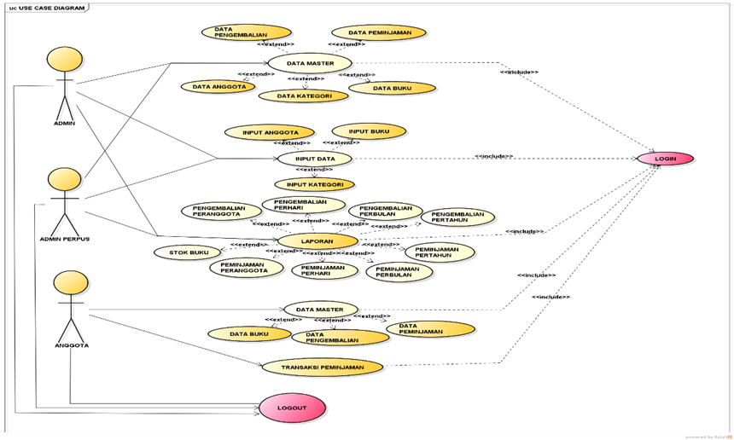
USE CASE DIAGRAM

Slide 8
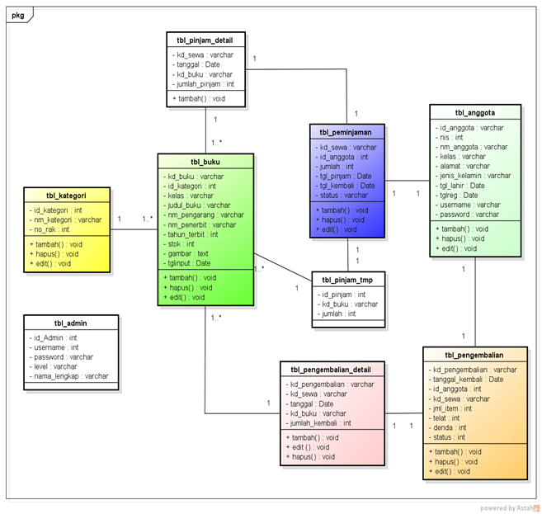
CLASS DIAGRAM

Slide 9
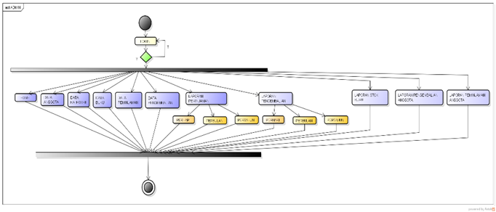
ACTIVITY DIAGRAM ADMIN PERPUS
.

Slide 10
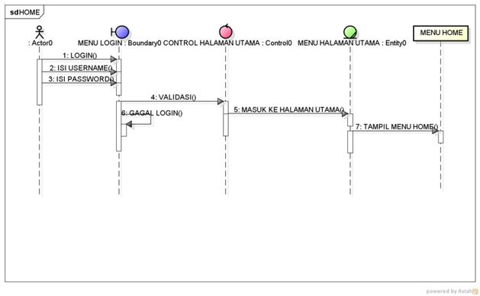
Sequence Diagram login

Slide 11
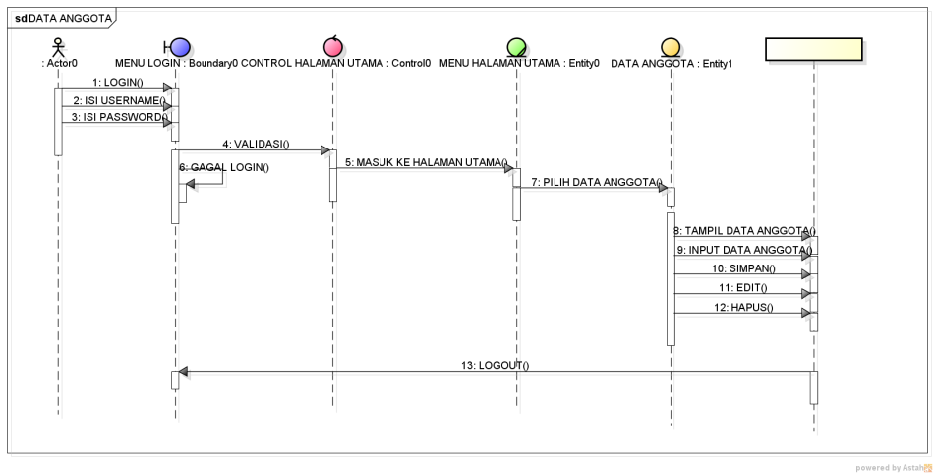
Sequence diagram data anggota

Slide 12
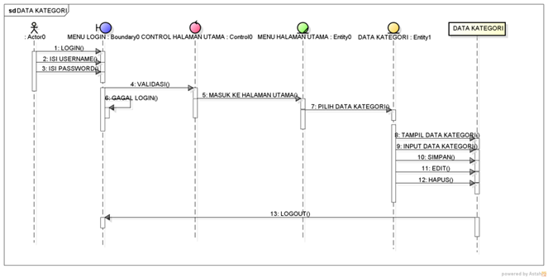
Sequence Diagram Data Kategori

Slide 13
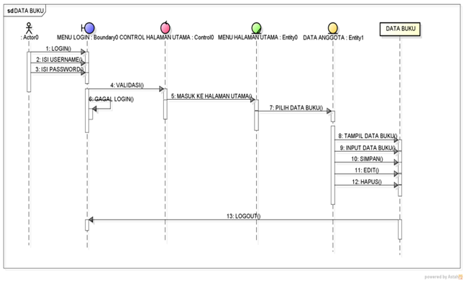
Sequence Diagram Data Buku

Slide 14
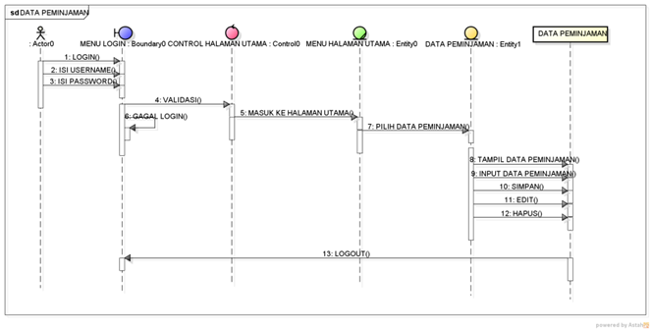
Sequence Diagram Data Peminjaman

Slide 15
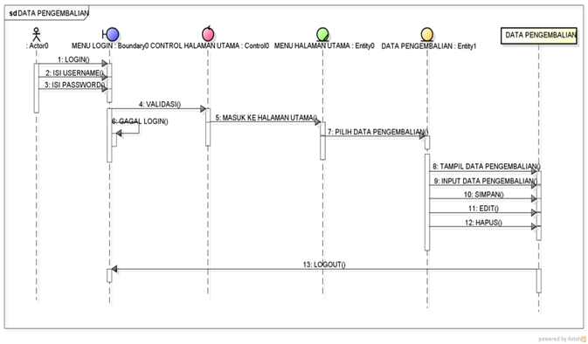
Sequence Diagram Data Pengembalian

Slide 16
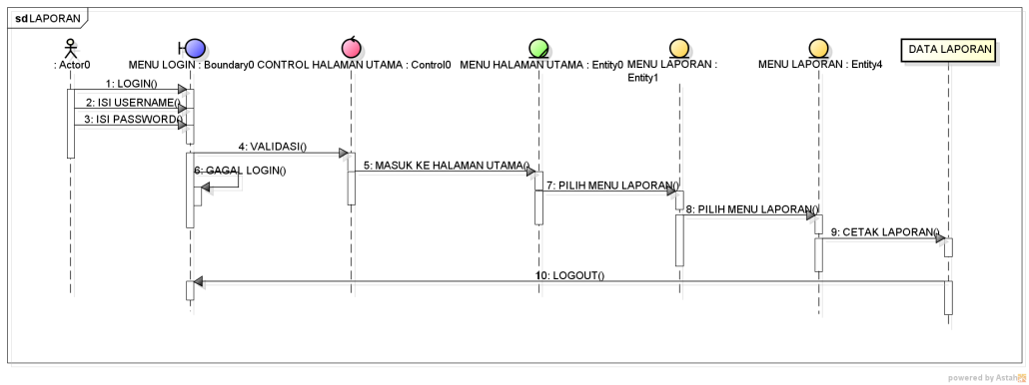
Sequence Diagram Laporan

Slide 17
BAB V
KESIMPULAN DAN SARAN
Kesimpulan
Perpustakaan digital merupakan suatu perpustakaan di mana seluruh isi koleksi dan proses pengelolaan serta layanannya tersebut berupa kumpulan data dalam bentuk digital. Perpustakaan digital tidak berdiri sendiri, melainkan terkait dengan sumber lain dan pelayanan informasinya terbuka untuk seluruh dunia. Koleksi perpustakaan digital terbatas pada digital yang tidak bisa digantikan dalam bentuk tercetak.
SARAN
1. Dalam sistem layanan yang sudah terotomasi kendala yang dihadapi adalah gangguan teknis sepeti mati lampu, maka tidak dapat melakukan kegiatan seperti peminjaman, pengembalian, dan perpanjangan, maka sebaiknya perlu adanya jenset atau alat yang dapat mengatasi kendala tersebut agar kegiatan di bagian layanan dapat berjalan dengan lancar.
2. Diharapkan merekrut pegawai yang berlatar belakang pendidikan ilmu perpustakaan, untuk menunjang kemajuan perpustakaan pada sistem layanan.

Slide 18
TERIMA KASIH

